Slide 1
Белый террор в России
Мы шли к власти, чтобы вешать, а надо было вешать,
чтобы прийти к власти… (Л.Г. Корнилов)

Slide 2
Определение
Белый террор – условный термин ,обозначающий совокупность репрессивных мер и соответствующих законодательных актов, направленных против большевиков и сочувствующих им сил, а так же система мер террора таких ,как акции устрашения , массовые казни и т.д. на контролируемых белым движением территориях , осуществлявшихся со стороны военных и политических структур антибольшевистских движений.

Slide 3
Цели
Подавление революционных политических настроений.
Уничтожение лиц , состоящих в органах советского управления.
Установление старого порядка на захваченных территориях.

Slide 4
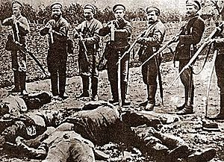
Кем осуществлялся
Белый террор проводился двумя группами специальных органов :
Официальными органами:
Военными
Государственной охраны
Гражданскими
Контрразведкой
Органами внутренних дел
Военно-полевыми судами
И неофициальными органами ,самовольно образованными представителями военного командования в ходе бесконтрольных погромов и самосудов.

Slide 5
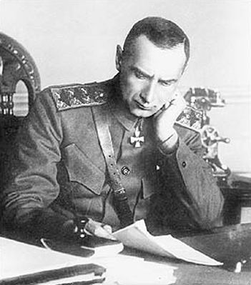
Адмирал Колчак
Колчак — русский военный и политический деятель, флотоводец, учёный-океанограф.
Участник Русско-японской и первой мировой войны , вождь белого движения во время гражданской войны, «Верховный правитель России», установивший режим военной диктатуры в Сибири ,на Дальнем востоке и Урале.

Slide 6
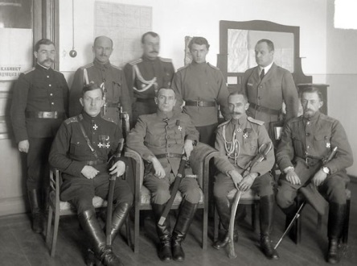
Начало гражданской войны и приход к власти
«Омский переворот»
В середине октября Колчак прибывает в Омск ,где он был назначен военным и морским министром правительства Директории. 18 ноября 1918 года в ходе военного переворота Директория ,представлявшая собой блок правых эсеров и левых кадетов была упразднена и Колчак избирается «Верховным правителем».

Slide 7
Белый террор в Сибири

Slide 8
«Приняв крест этой власти в исключительно трудных условиях Гражданской войны и полного расстройства государственных дел и жизни, объявляю, что я не пойду ни по пути реакции, ни по гибельному пути партийности. Главной целью я ставлю создание боеспособной армии, победу над большевиками и установление законности и порядка» (А.В. Колчак)

Slide 9
Методы, которыми устанавливались «Законность и порядок»

Slide 10
В ночь с 13 на 14 декабря 1919 года Красная Армия вступила в Новониколаевск. Бойцы и жители города увидели страшную картину: в крутом овраге в конце Вагановской улицы (ныне ул. Фрунзе) были свалены горы изуродованных трупов. Часть тел нашли во дворе тюрьмы (ул. Трудовая, 60). Члены ревкома, красноармейцы, иностранные журналисты освидетельствовали трупы убитых и составили документ, который впервые был опубликован в газете «Правда» от 16 января 1935 года. Первым подписал этот акт Блюхер, бывший в декабре 1919 года начальником Новониколаевского гарнизона.
«Мы, нижеподписавшиеся, представители военных и гражданских властей г. Новониколаевска, осмотрев свезенные трупы жертв колчаковских зверств в количестве нескольких десятков, свезенных с различных концов г. Новониколаевска, свидетельствуем, что ни одного трупа без признаков ужасных, мучительных истязаний нет. Следы сабельных и штыковых ударов, ударов нагаек, содранная кожа, сплющенные черепа, продавленные груди, сплющенные лица, отрезанные уши и носы, отрубленные конечности, кандалы и веревочные петли имеются на каждом из осмотренных трупов, с коих сделан фотографический снимок. Никому из присутствующих иностранных подданных ни разу не приходилось видеть следов подобных пыток и убийств».
Тела были настолько обезображены, что из 104 трупов удалось опознать только 37. Среди убитых был председатель Новониколаевского Совета рабочих, солдатских и крестьянских депутатов Василий Романов, на его теле обнаружили 14 штыковых и несколько огнестрельных ран.

Slide 11
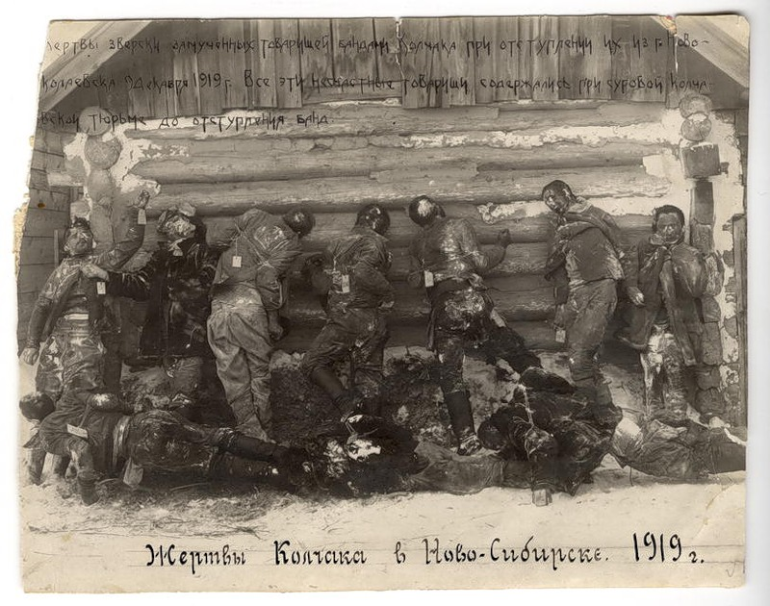

Slide 12
"После захвата Ялуторовска белыми (18 июня 1918 г.) в нем были восстановлены прежние органы власти. Началось жестокое преследование всех, кто сотрудничал с Советами. Аресты и казни стали массовым явлением. Белые убили члена Совдепа Демушкина, расстреляли десять бывших военнопленных (чехов и венгров), отказавшихся им служить. По воспоминаниям Федора Плотникова, участника Гражданской войны и узника колчаковских застенков с апреля по июль 1919 года, в подвальном помещении тюрьмы был установлен стол с цепями и разными приспособлениями для пыток. Замученных людей вывозили за еврейское кладбище, где расстреливали. Все это происходило с июня 1918 г. В мае 1919 г. Восточный фронт Красной Армии перешел в наступление. 7 августа 1919 года освободили Тюмень. Чувствуя приближение красных, колчаковцы учинили зверскую расправу над своими узниками. В один из августовских дней 1919 года из тюрьмы вывели две большие группы заключенных. Одну группу - 96 человек - расстреляли в березняке, другую, в количестве 197 человек, зарубили шашками за рекой Тобол у озера Имбиряй...".

Slide 13
Зверские и бессмысленные расправы над людьми кратно возросли с приходом к власти Колчака, с установлением им военной диктатуры. Только за первую половину 1919 года в Екатеринбургской губернии было расстреляно более 25 тысяч человек, в Енисейской губернии по приказу генерала С.Н.Розанова было расстреляно около 10 тысяч человек, 14 тысяч человек выпороли плетьми, сожжено и разграблено 12 тысяч крестьянских хозяйств. За два дня – 31 июля и 1 августа 1919 года – в г. Камне расстреляно свыше 300 человек, еще раньше – 48 человек в арестном доме того же города.

Slide 14
В начале 1919 года правительством адмирала Колчака было принято решение о создании отрядов милиции особого назначения в губерниях и областях Сибири. Роты Алтайского отряда вместе с ротами полка «Голубых улан» и 3-го Барнаульского полка с карательными функциями рыскали по всей губернии. Они не щадили ни женщин, ни стариков, не знали ни жалости, ни сострадания. Уже после разгрома колчаковцев в Следственную комиссию в г. Бийске поступили страшные свидетельские показания о бесчинствах: прапорщик Мамаев в селе Быстрый Исток «замучил мученической смертью больше 20 семей», старший надзиратель Лебедев открыто бахвалился, что лично расстрелял больше 10 человек», «отряд милиции числом в 100 человек при пяти офицерах проводил экзекуции, расстрелы и насильственные грабежи» в селах Ново-Тырышкино, Сычевка и Камышенка Сычевской волости и в селах Берёзовка и Михайловка Михайловской волости». В одном из документов названо 20 стражников отряда особого назначения и против каждой фамилии стоят слова «порол», «истязал», «расстреливал», «много расстреливал крестьян», «вешал», «драл», «грабил».

Slide 15
«Я сомневаюсь, чтобы можно было указать за последнее пятидесятилетие какую-либо страну в мире, где бы убийство могло бы совершаться с такой легкостью и с наименьшей боязнью ответственности, как в Сибири во время правления Колчака»
«Я не ошибусь, если скажу, что в Восточной Сибири на каждого человека, убитого большевиками, приходилось сто человек, убитых антибольшевистскими элементами».
У.Грейвс
«Тюрьмы и концентрационные лагеря были набиты до отказа. Сотни русских, осмелившихся не подчиниться новому диктатору, висели на деревьях и телеграфных столбах вдоль Сибирской железной дороги. Многие покоились в общих могилах, которые им приказывали копать перед тем, как колчаковские палачи уничтожали их пулеметным огнем. Убийства и грабежи стали повседневным явлением».
Американские офицеры разведки М.Сейерс и А.Канн

Slide 16
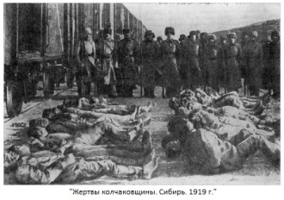

Slide 17
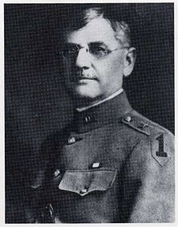
Уильям Сидней Грейвс

Slide 18
Забайкалье и «Семёновщина»

Slide 19
Атаман Семёнов
Григорий Семёнов — казачий атаман , деятель белого движения в Забайкалье и на Дальнем Востоке

Slide 20
Мятеж Семёнова
После Октябрьской революции Семёнов, имея разрешение не только от Временного правительства , но и от Петроградского Совета рабочих и солдатских депутатов, продолжал формировать в Забайкалье конный Бурято-монгольский казачий отряд. Но в отряд он принимал не только монголов и бурят, но и русских. Условием принятия в полк был отказ от революционных завоеваний: комитетов, отмены дисциплины и чинопочитания и пр. Поняв, что Семёнов создаёт антибольшевистские части, в конце ноября 1917 большевики в Чите попытались принять решение о его аресте. Но Семёнов, обманув членов местного совета, с верными ему казаками убыл на станцию Даурия, где продолжил формирование своего отряда. В первой половине декабря на станции Даурия по приговору военно-полевого суда, назначенного есаулом Семёновым, был казнён один из руководителей большевиков в Маньчжурии Аркус (он был расстрелян, затем ему вспороли живот и, облив керосином, сожгли).

Slide 21
«Семёновщина»
«Положение на Дальнем Востоке таково: Хабаровск, Нижний Амур и железная дорога Хабаровск — Никольск заняты атаманом Калмыковым, которого поддерживают японцы, за что Калмыков предоставляет им расхищать неисчислимые ценности Хабаровска. Японцы в свою очередь предоставляют Калмыкову открыто разбойничать, именно: разграбить хабаровский банк, расстреливать всех, кого захочет, смещать и назначать начальников окружных управлений Хабаровска и осуществлять самую дикую диктатуру. Семёнов, поддерживаемый также японцами, хотя и заявляет о своей лояльности в отношении командного состава и правительства, позволяет своим бандам также бесчинствовать в Забайкалье, именно: реквизировать наши продовольственные грузы, продавать их спекулянтам, а деньги делить между чинами отрядов».
(П.П Иванов-Ринов)

Slide 22
«Семёновщина»
Велико было количество зарубленных и замученных в семёновских застенках Забайкалья, наиболее крупными из которых являлись Даурский, где орудовал подручный Семёнова барон Унгерн , и Маккиавеевский, названный жителями «мясорубкой», так как трупы, вывозившиеся из него, представляли собой кровавое месиво. В городе Троицкосавске семёновцами был организован застенок, в который свозились для физического истребления «неблагонадёжные» из Западной Сибири и Дальнего Востока. Только в городской тюрьме было уничтожено свыше 1500 человек. Заключённых содержали в невыносимых условиях, в результате чего только за два с половиной месяца от голода и болезней умерло 350 человек. Первого и пятого января 1920 года был расстрелян 481 человек. Находящиеся в тюремном лазарете больные и раненые красногвардейцы, члены местных советов депутатов и сочувствовавшие советской власти были зарублены казаками Семёнова прямо в лазарете.

Slide 23
Роберт Унгерн и Артемий Тирбах
Об Унгерне ходили легенды. Он был очень жесток. Не щадил ни женщин, ни детей. По его приказанию истреблялось население целых деревень. И сам он лично с наслаждением расстреливал обречённых на смерть. Таким же жестоким был и начальник особой карательной дивизии семёновской армии генерал Тирбах. Штаб его дивизии находился в местечке Маковеево. Там Тирбах и вершил свой суд. Однажды насильственно мобилизованные казаки, не желая служить Семёнову, убили своих офицеров и перешли к партизанам. Вскоре в их станицу прибыл отряд Чистохина. Были собраны все старики. Их запрягли в сани и приказали везти убитых офицеров на кладбище. Там стариков расстреляли, а станицу сожгли.

Slide 24
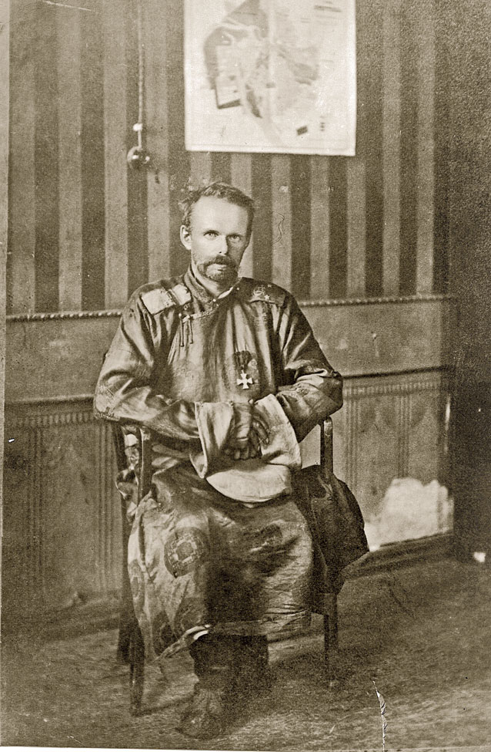
Унгерн

Slide 25
Отношение Семёнова к террору
«…в условиях зарождавшейся гражданской войны, всякая мягкотелость и гуманность должны быть отброшены.»

Slide 26
Ледяные походы Корнилова

Slide 27
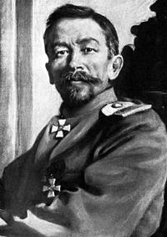
Корнилов
Лавр Корнилов-русский военачальник, генерал от инфантерии.
Один из организаторов и Главнокомандующий Добровольческой армии, вождь белого движения на Юге России

Slide 28
Начало похода
В начале Ледяного похода Корнилов заявил: «Я даю вам приказ, очень жестокий: пленных не брать! Ответственность за этот приказ перед Богом и русским народом я беру на себя.».

Slide 29
«Господа офицеры»
Н. Н. Богданов («Организация Добровольческой армии и Первый Кубанский поход») приводит свидетельство участника «Ледяного похода»: « Взятые в плен, после получения сведений о действиях большевиков, расстреливались комендантским отрядом. Офицеры комендантского отряда в конце похода были совсем больными людьми, до того они изнервничались. У Корвин-Круковского появилась какая-то особая болезненная жестокость. На офицерах комендантского отряда лежала тяжелая обязанность расстреливать большевиков, но, к сожалению, я знал много случаев, когда под влиянием ненависти к большевикам, офицеры брали на себя обязанности добровольно расстреливать взятых в плен».

Slide 30
Добровольцы
О жестокости со стороны рядовых добровольцев во время «Ледяного похода» вспоминал один из участников похода, когда писал о расправах добровольцев над захваченными в плен: «Все большевики, захваченные нами с оружием в руках, расстреливались на месте: в одиночку, десятками, сотнями. Это была война «на истребление»». (Федюк В. П. Белые. Антибольшевистское движение на юге России 1917—1918).

Slide 31
Корнилов о терроре
По данным историка Федюка, Корниловым было составлено воззвание к жителям Ставрополья предупреждавшее о возможности применения к ним ответных жестких мер, в случае нападения на офицеров Добровольческой армии: «На всякий случай предупреждаю, что всякое враждебное действие по отношению к добровольцам и действующим вместе с ними казачьим отрядам повлечет за собой самую крутую расправу, включая расстрел всех, у кого найдется оружие, и сожжение селений». По мнению исследователя Белого движения на Юге России В. П. Федюка, эти заявления свидетельствуют, «что речь шла именно о терроре, то есть насилии, возведенном в систему, преследующем цель не наказания, но устрашения».

Slide 32
Интервенция
«Было бы ошибочно думать, что в течение всего этого года мы сражались на фронтах за дело враждебных большевикам русских. Напротив того, русские белогвардейцы сражались за наше дело»
(У.Черчиль)

Slide 33
Концентрационные лагеря
Иностранные интервенты активно способствовали и развертыванию на российской территории новых концлагерей для тех, кто выступал против оккупации или сочувствовал большевикам. Начали же создаваться концлагеря еще Временным правительством. Когда в Архангельске и Мурманске высадились французские и английские войска, один из их руководителей – генерал Пуль от имени союзников торжественно обещал северянам обеспечить на захваченной территории “торжество права и справедливости”. Однако почти сразу же после этих слов на захваченном интервентами острове Мудьюг был организован концлагерь. Вот свидетельства тех, кому там довелось побывать: «Каждую ночь умирало по нескольку человек, и трупы их оставались в бараке до утра. А утром появлялся французский сержант и злорадно вопрошал: “Сколько большевиков сегодня капут?”. Из заточенных на Мудьюге более 50 процентов расстались с жизнью, многие сошли с ума…

Slide 34
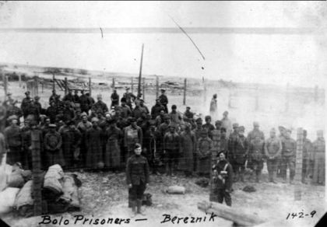
Американцы и шотландцы охраняют пленных красноармейцев в Березнике.

Slide 35
Каторжная тюрьма в Иоканьге
После ухода англо-французских интервентов власть на Севере России перешла в руки белогвардейского генерала Евгения Миллера. Он не только продолжил, но и усилил репрессии и террор, пытаясь остановить быстро развивавшийся процесс “большевизации масс”. Самым бесчеловечным их олицетворением стала ссыльно-каторжная тюрьма в Иоканьге, которую один из узников охарактеризовал как “наиболее зверский, изощренный метод истребления людей медленной, мучительной смертью”. Вот выдержки из воспоминаний тех, кому удалось выжить : «Умершие лежали на нарах вместе с живыми, причем живые были не лучше мертвых: грязные, покрытые струпьями, в рваном тряпье, заживо разлагающиеся, они представляли кошмарную картину»

Slide 36
К моменту освобождения Иоканьги от белых там из полутора тысяч заключенных остались 576 человек, из которых 205 уже не могли передвигаться. Система подобных концлагерей была развернута в Сибири и на Дальнем Востоке адмиралом Колчаком – наиболее жестоким из всех белогвардейских вождей. Они создавались как на базе тюрем, так и в тех лагерях военнопленных, которые были построены еще Временным правительством. Более чем в 40 концлагерей режим загнал почти миллион (914178) человек, отвергавших восстановление дореволюционных порядков.

Slide 37
Ивановка на Амуре
На Дальнем Востоке была известна трагедия села Ивановки на Амуре, которое японцы сначала обстреляли из пушек, а затем сожгли. Погибло около 300 мирных жителей. Грэйвс описывал следующий случай: «Пятеро русских были приведены к могилам, которые были вырыты в окрестностях железнодорожной станции; им завязали глаза и приказали встать на колени у края могилы со связанными назад руками. Два японских офицера, сняв верхнюю одежду и обнажив сабли, начали рубить жертвы, направляя удары сзади шеи. Эта расправа была произведена японцами не потому, что жертвы совершили какое-нибудь преступление, а потому, что они были заподозрены в большевизме».

Slide 38
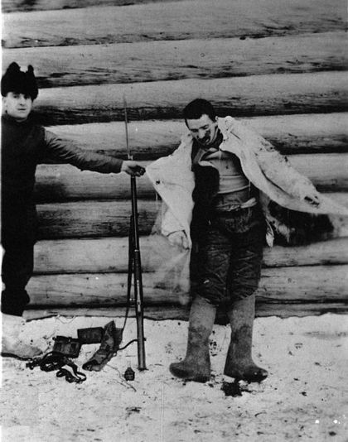
Американский интервент возле трупа большевика

Slide 39
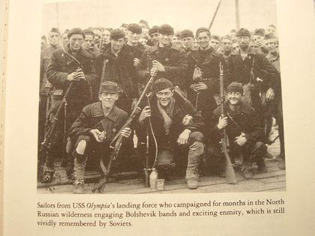
«Охотники на большевиков»

Slide 40
Чехословацкий корпус

Slide 41
Чехословацкие каратели
Чехословацкие каратели так же расправлялись со своими “братьями-славянами”, буквально стирая с лица земли целые поселки и деревни. В Енисейске за симпатии к большевикам было расстреляно более 700 человек – почти десятая часть проживавших там. При подавлении восстания узников Александровской пересыльной тюрьмы в сентябре 1919 года чехи убили более 600 человек в течении трёх дней. И таких примеров ,к сожалению, великое множество.

Slide 42
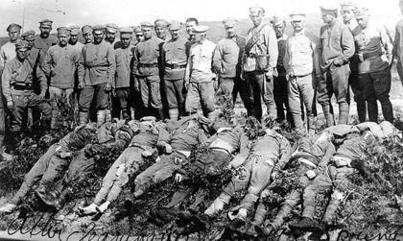

Slide 43
Поезда смерти

Slide 44
Красный крест
В книге Павла Голуба приводятся факты и документы, свидетельствующие о том, что “баржи” и “поезда смерти” стали активно и массированно применяться именно белогвардейцами. Когда осенью 1918 года на восточном фронте они стали терпеть поражение от Красной Армии, в Сибирь, а затем на Дальний Восток потянулись “баржи” и “поезда смерти” с узниками тюрем и концлагерей.
Когда “поезда смерти” находились в Приморье, их посетили сотрудники американского Красного Креста. Один из них – Бьюкели написал в своем дневнике: «До того момента, когда мы нашли этот ужасный караван в Никольске, 800 пассажиров умерли от голода, грязи и болезней… Я видел трупы людей, тела которых еще при жизни разъедали паразиты до тех пор, пока они не умирали после месяцев ежедневной мучительной пытки от голода, грязи и холода. Клянусь Богом, я не преувеличиваю!.. В Сибири ужас и смерть на каждом шагу в таком масштабе, что потрясли бы самое черствое сердце...».
Большая часть материала взята из интернет-источников

